Slide 1

nhiÖt liÖt chµo mõng
C¸c thÇy c« gi¸o vÒ dù giê

Slide 2
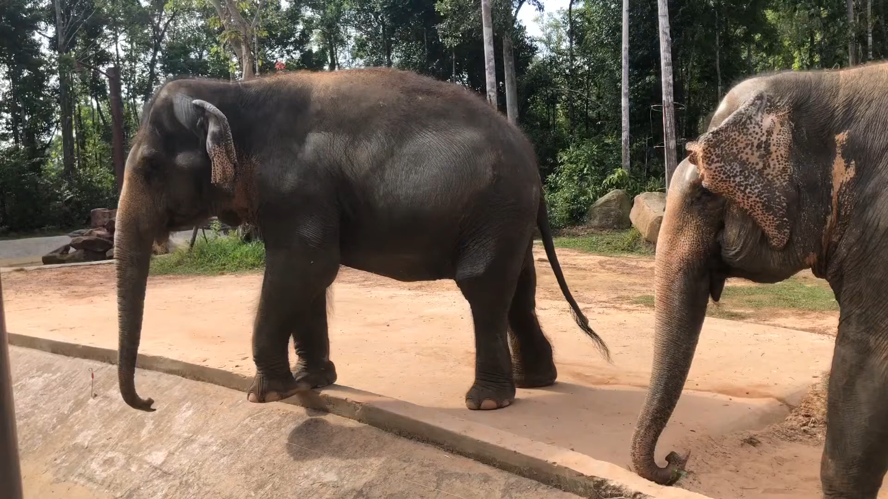
Voi là loài vật như thế nào, chúng có những đặc điểm gì khác với những loài thú khác?

Slide 4
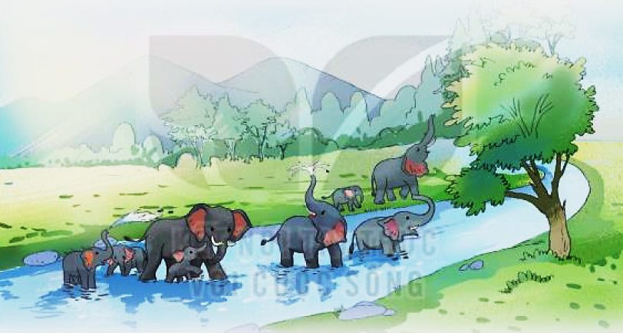
Em thấy gì trong bức tranh dưới đây?

Slide 5
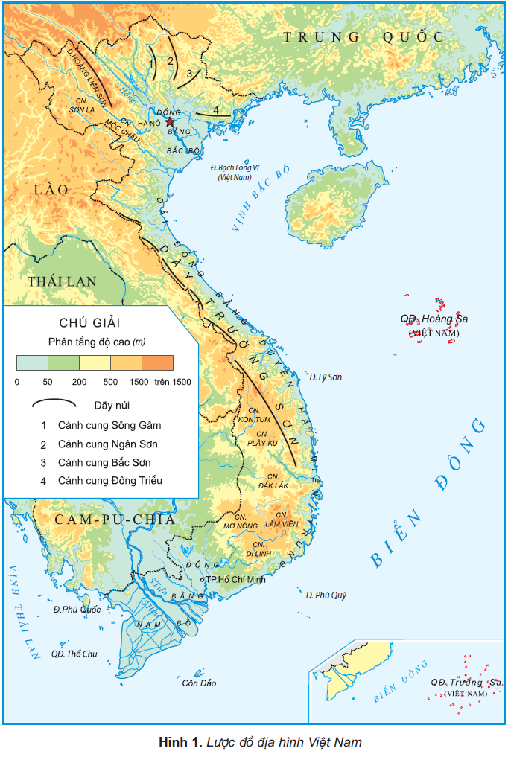

Slide 6
Bầy voi rừng Trường Sơn
Dãy Trường Sơn chạy dọc miền Trung nước ta. Đường lên Trường Sơn có nhiều cánh rừng hoang vu. Trong rừng, cây mọc tầng tầng lớp lớp, núi đá chen lẫn đồi cây, sương phủ quanh năm. Nơi đó có những nguồn suối không bao giờ cạn, những bãi chuối rực trời hoa đỏ, những rừng lau bát ngát, ngày đêm giũ lá rào rào,... Đó là xứ sở của loài voi.
Voi sống thành từng bầy rất đông. Chúng ăn rất khỏe. Để nuôi sống cơ thể to lớn của mình, mỗi con voi phải ăn khoảng 150 ki-lô-gam cây cỏ mỗi ngày. Chúng phải đi liên tục để tìm cái ăn. Từ trên núi, chúng xuống đồng cỏ, rồi từ đồng cỏ, chúng lại lên núi. Buổi trưa, chúng trú nắng trong cánh rừng rậm. Chiều xuống, chúng đi tắm ở những quãng sông vắng, rồi lại lững thững lên bãi tìm thức ăn. Vào lúc rạng sáng và chiều tà, chúng rống rền vang, oai nghiêm và đầy uy lực.
Voi là loài vật thông minh, có tình nghĩa. Chúng tận tâm và thương mến nhau chẳng khác gì con người. Một con đau yếu thì cả bầy biếng ăn, ngơ ngác. Một con sa bẫy thì cả bầy tìm cách cứu giúp, dù có phải chịu đói khát hoặc tạm dừng chuyến đi.
(Theo Vũ Hùng)
1
2
3

Slide 7
Nơi đó có những nguồn suối không bao giờ cạn, những bãi chuối rực trời hoa đỏ, những rừng lau bát ngát, ngày đêm giũ lá rào rào,...

Slide 8
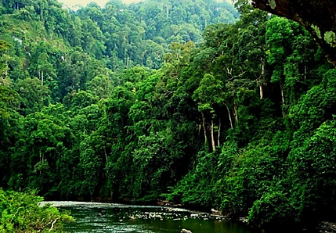

Slide 10
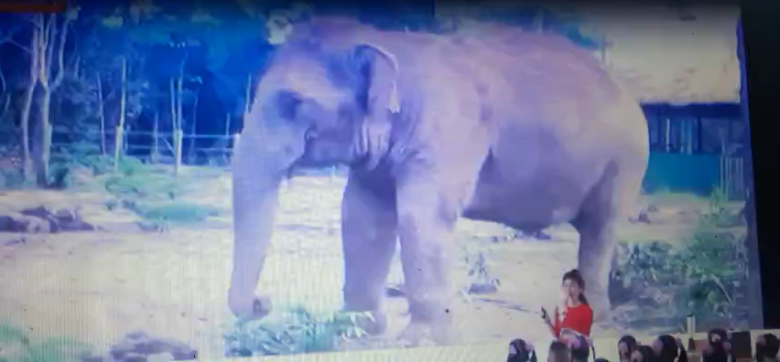

Slide 11
Một con sa bẫy thì cả bầy tìm cách cứu giúp, dù có phải chịu đói khát hoặc tạm dừng chuyến đi.

Slide 13
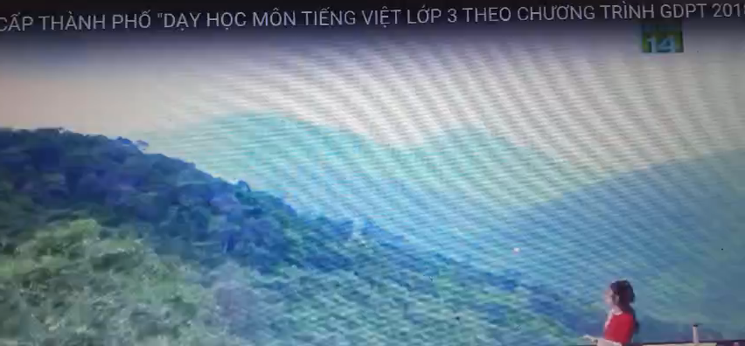

Slide 15

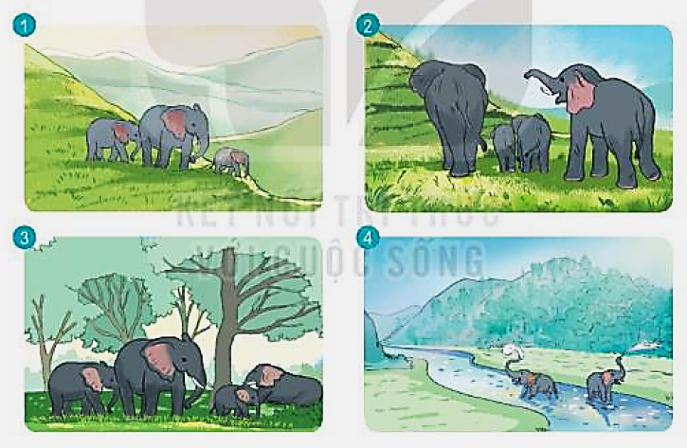
?
2
Dựa vào tranh và nội dung bài đọc, kể lại hoạt động thường ngày của loài voi.

Slide 16
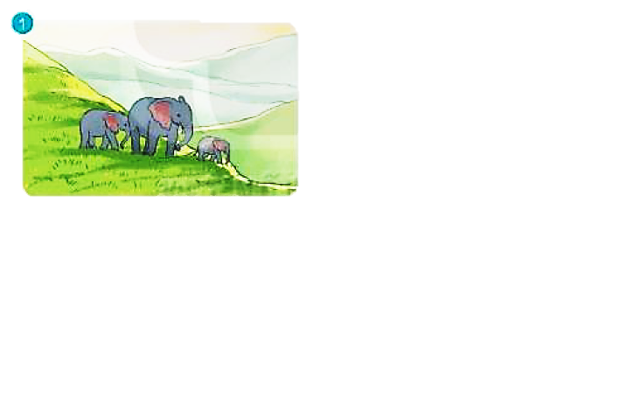
?
Từ trên núi, chúng xuống đồng cỏ.

Slide 17
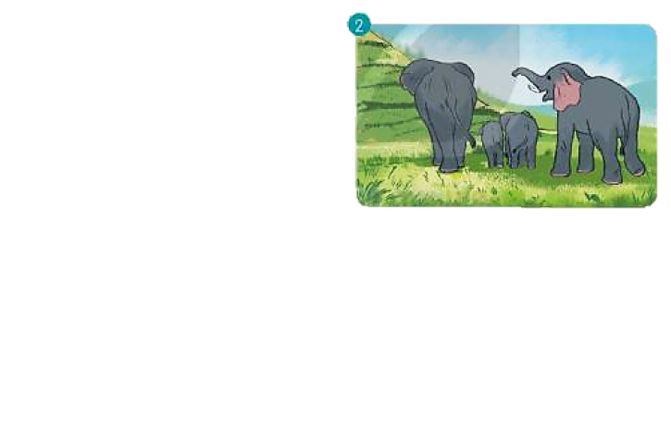
?
Rồi từ đồng cỏ, chúng lại lên núi.

Slide 18
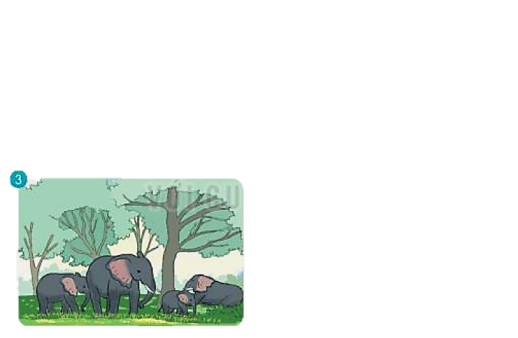
?
Buổi trưa, chúng trú nắng trong cánh rừng rậm.

Slide 19
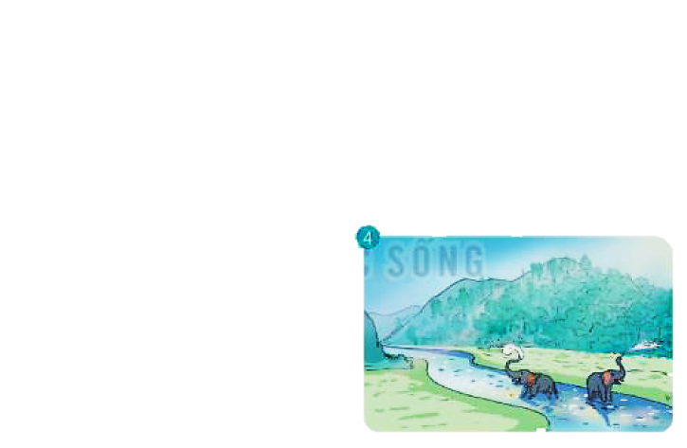
?
Chiều xuống, chúng đi tắm ở những quãng sông vắng.

Slide 20
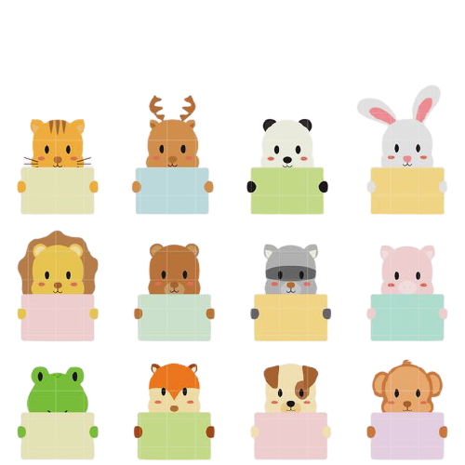

?
Sắp xếp các ý dưới đây
theo trình tự các đoạn trong bài.
3
2
1
3
Mô tả hoạt động
thường ngày của loài voi
Giới thiệu
nơi ở của loài voi
Cảm nghĩ về
loài voi

Slide 21


CỦNG CỐ - DẶN DÒ

